Slide 1
CONTENIDOS
1 DESPLIEGUE DE APLICACIONES EN CONTENEDORES (2 HORAS)
Introducción a los contenedores
Arquitectura de microservicios
Tecnologías subyacentes y diferencias entre ellas: docker, cri-o, LXC, ...
Ciclo de vida en el despliegue de aplicaciones con docker
2 INTRO A KUBERNETES (2 HORAS)
Características, historia, estado actual del proyecto kubernetes (k8s)
Arquitectura básica de k8s
Alternativas para instalación simple de k8s: minikube, kubeadm, k3s
Instalación con minikube
Instalación y uso de kubectl
Despliegue de aplicaciones con k8s
3 DESPLIEGUE DE APLICACIONES CON K8S (1:30 HORAS)
Pods
ReplicaSet: Tolerancia y escalabilidad
Deployment: Actualizaciones y despliegues automáticos
4 COMUNICACIÓN ENTRE SERVICIOS Y ACCESO DESDE EL EXTERIOR (1:30 HORAS)
Services
DNS
Ingress
Ejemplos de uso y despliegues
5 CONFIGURACIÓN DE APLICACIONES (1 HORA)
Variables de entorno
ConfigMaps
Secrets
Ejemplo de despliegue parametrizado
6 ALMACENAMIENTO (1:30 HORAS)
Consideraciones sobre el almacenamiento
PersistentVolume
PersistentVolumeClaim
Ejemplo de despliegue con volúmenes
Notes:
PROGRAMACIÓN DIDÁCTICA

Slide 2

CONTENIDOS
7 OTROS TIPOS DE DESPLIEGUES (1:30 HORAS)
StatefulSet
DaemonSet
AutoScale
Helm
8 ADMINISTRACIÓN BÁSICA (1 HORA)
Namespaces
Usuarios
RBAC
Cuotas y límites
9 INSTALACIÓN PASO A PASO
(4 HORAS)
Consideraciones previas: Requisitos hardware, arquitectura física y lógica, entornos y herramientas para el despliegue
Instalación completa componente a componente en múltiples nodos
Notes:
PROGRAMACIÓN DIDÁCTICA

Slide 3
MÓDULO 2. INTRODUCCIÓN A KUBERNETES
Notes:
PROGRAMACIÓN DIDÁCTICA

Slide 4
Índice
Características, historia, estado actual del proyecto kubernetes (k8s)
Arquitectura básica de k8s
Alternativas para instalación simple de k8s: minikube, kubeadm, k3s
Instalación con minikube
Instalación y uso de kubectl
Despliegue de aplicaciones con k8s
Notes:
PROGRAMACIÓN DIDÁCTICA

Slide 5
Introducción a Kubernetes. El proyecto kubernetes
Gestiona el despliegue de aplicaciones sobre contenedores, automatizando el despliegue, con énfasis en la escalabilidad y controlando todo el ciclo de vida:
  Despliega aplicaciones rápidamente
  Escala las aplicaciones al vuelo
  Integra cambios sin interrupciones
  Permite limitar los recursos a utilizar
Es un proyecto centrado en la puesta en PRODUCCIÓN de contenedores y por tanto indicada su gestión para administradores de sistemas y personal de equipos de operaciones.
Afecta a los desarrolladores, ya que las aplicaciones deben adaptarse para poder desplegarse en kubernetes
Notes:
PROGRAMACIÓN DIDÁCTICA

Slide 6
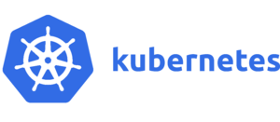
Introducción a Kubernetes. El proyecto kubernetes
Para desplegarse en nube: pública, privada o híbrida. Puede instalarse también en servidores físicos, pero no es su entorno natural
Extensible: Módulos, plugins, adaptable, ...
Autoreparable
Proyecto comenzado por Google en 2014, ahora gestionado por Cloud Native Computing Foundation
Permite gestionar un clúster de nodos en los que desplegar aplicaciones sobre contenedores
kubernetes es una palabra del griego antiguo que significa “timonel”
Habitualmente se escribe k8s
Es muy importante el ecosistema que se está desarrollando alrededor
Notes:
PROGRAMACIÓN DIDÁCTICA

Slide 7
Introducción a Kubernetes. El proyecto kubernetes
Primera versión: 7 junio 2014
Última versión: 25 marzo 2019 (1.14). 1 cada 3 meses
Desarrollado en Go
Licencia Apache 2.0
https://github.com/kubernetes/kubernetes
Kubernetes está inspirado en Borg, software de Google encargado de la gestión de los servicios de Google
Más de 2000 personas han contribuido
80000 commits en 5 años
Notes:
PROGRAMACIÓN DIDÁCTICA

Slide 8
Introducción a Kubernetes. Arquitectura básica
minion nodo. Componente de un clúster de k8s
Puede ser una máquina virtual o fı́sica
Tiene los servicios para ejecutar contenedores
Es gestionado por los componentes master
Cada nodo tiene:
  Direcciones: Hostname, IP externa, IP interna
  Condición: Campo que describe el estado (listo, sin red, sin disco, ...)
  Capacidad: Describe los recursos disponibles
  Info: Información general (kernel, sw instalado, versiones)
Nodo controlador es el que contiene componentes para controlar otros nodos. Se suele denominar master
Notes:
PROGRAMACIÓN DIDÁCTICA

Slide 9
Introducción a Kubernetes. Componentes del master
kube-apiserver Gestiona la API de k8s
etcd Almacén clave-valor que guarda la configuración del clúster
kube-scheduler Selecciona el nodo donde ejecutar los pods
kube-controller-manager Ejecuta los controladores
docker/rkt/containerd/... Ejecuta los contenedores del master
cloud-controller-manager Ejecuta los controladores que interactúan con el proveedor de nube:
  nodos
  enrutamiento
  balanceadores
  volúmenes
Notes:
PROGRAMACIÓN DIDÁCTICA

Slide 10
Introducción a Kubernetes. Complementos (Addons)
Pods y servicios que proporcionan funcionalidad al clúster
Cluster DNS Proporciona registros DNS para los servicios de k8s (compatible con el DNS de la organización)
Web UI Interfaz web para el manejo de k8s
Container Resource Monitoring Recoge métricas de forma centralizada. Múltiples opciones: prometheus, sysdig
Cluster-level Logging Almacena los logs de los contenedores
Notes:
PROGRAMACIÓN DIDÁCTICA

Slide 11
Introducción a Kubernetes. Componentes de los nodos
kubelet Vigila los pods asignados a su nodo
kube-proxy Permite la conexión a través de la red
docker/rkt/containerd/... Ejecuta los contenedores
supervisord Monitoriza y controla kubelet y docker
fluentd Proporciona logs de contenedores a cluster-level logging
Notes:
PROGRAMACIÓN DIDÁCTICA

Slide 12
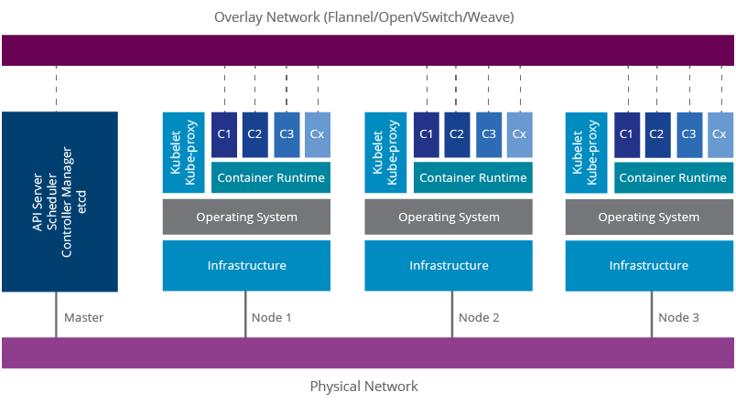
https://wso2.com/whitepapers/a-reference-architecture-for-deploying-wso2-middleware-on-kubernetes/
Notes:
PROGRAMACIÓN DIDÁCTICA

Slide 13
Introducción a Kubernetes. Alternativas para instalación simple
Opciones de instalación y uso: https://kubernetes.io/docs/setup/
¿No se puede instalar desde paquetes de la distribución?
Proyectos propios de k8s | Ecosistema
Minikube | Charmed Distribution of kubernetes (CDK on LXD)
Kubeadm-dind | Docker Desktop
Kubernetes IN Docker | Minishift
 | MicroK8s
 | k3s
https://kubernetes.io/docs/setup/
Notes:
PROGRAMACIÓN DIDÁCTICA

Slide 14
Introducción a Kubernetes. Instalación de kubectl
kubectl es la herramienta principal para gestionar los clusters de k8s
Desarrollada en go
No existe como paquete oficial en las distribuciones
Existe repositorios del proyecto k8s
Instalación directa de binarios:
https://kubernetes.io/docs/tasks/tools/install-kubectl/#install-kubectl-binary-with-curl-on-linux
Notes:
PROGRAMACIÓN DIDÁCTICA

Slide 15
Introducción a Kubernetes. Instalación con minikube
https://kubernetes.io/docs/tasks/tools/install-minikube/
Una vez finalizada la instalación: minikube start
  Se crea una máquina virtual
  Se instala kubernetes en dicha máquina
  Se verifica el estado de los componentes
  Se configura kubectl para acceder a ese clúster
Verificación de instalación correcta:
kubectl get nodes
NAME STATUS ROLES AGE VERSION
minikube Ready master 2m2s v1.14.2
Se puede parar minikube con: minikube stop
Se puede acceder al panel web con: minikube dashboard
Notes:
PROGRAMACIÓN DIDÁCTICA

Slide 16
Introducción a Kubernetes. Instalación con minikube
kubectl get pods -A
NAMESPACE NAME READY STATUS RESTARTS AGE
kube-system coredns-fb8b8dccf-v5czs 1/1 Running 0 18m
kube-system coredns-fb8b8dccf-xw7sr 1/1 Running 0 18m
kube-system etcd-minikube 1/1 Running 0 17m
kube-system kube-addon-manager-minikube 1/1 Running 0 16m
kube-system kube-apiserver-minikube 1/1 Running 0 17m
kube-system kube-controller-manager-minikube 1/1 Running 0 16m
kube-system kube-proxy-lldbj 1/1 Running 0 18m
kube-system kube-scheduler-minikube 1/1 Running 0 17m
kube-system kubernetes-dashboard-79dd6bfc48-c95k4 1/1 Running 0 2m12s
kube-system storage-provisioner 1/1 Running 0 18m
Notes:
PROGRAMACIÓN DIDÁCTICA

Slide 17
Introducción a Kubernetes. Configuración y uso de kubectl
kubectl puede configurarse para gestionar distintos clústers mediante el uso de contextos
kubectl config
La configuración se guarda en ~/.kube/config
Uso de kubectl
Con “kubectl proxy” puede interactuarse con la API directamente utilizando las credenciales del usuario
Notes:
PROGRAMACIÓN DIDÁCTICA

Slide 18
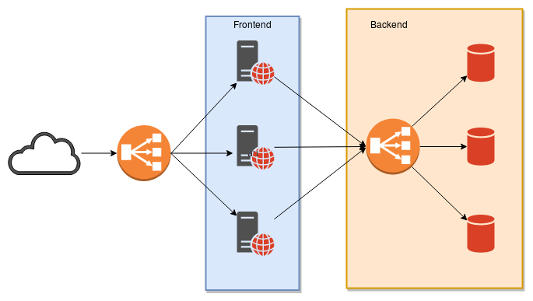
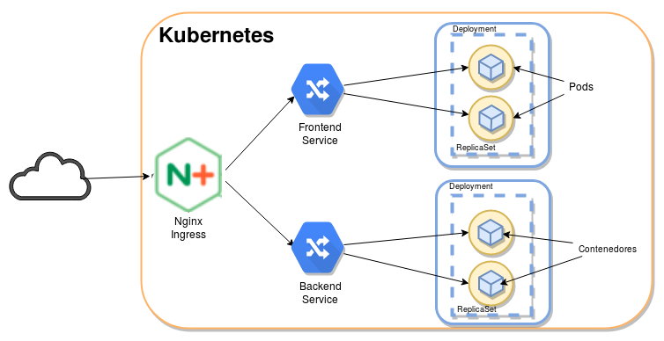
Introducción a Kubernetes. Despliegue de aplicaciones
Máquinas virtuales
Balanceadores de carga
Pods
Deployments
Services
ReplicaSets
Ingress
Notes:
PROGRAMACIÓN DIDÁCTICA

Slide 19
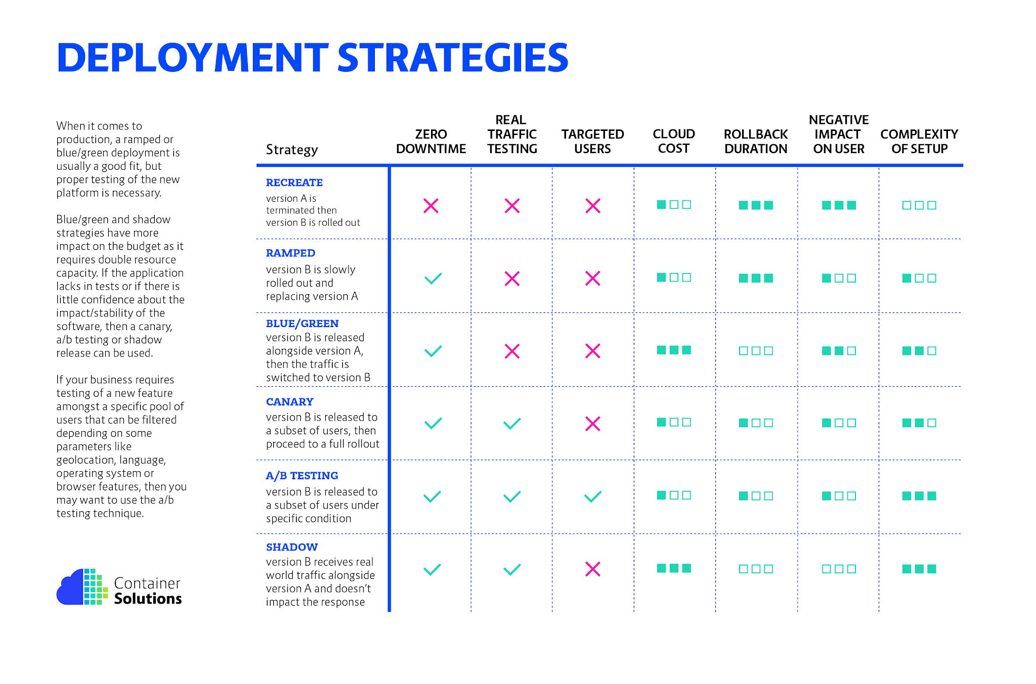
Introducción a Kubernetes. Estrategias de despliegue en k8s
https://github.com/ContainerSolutions/k8s-deployment-strategies
Notes:
PROGRAMACIÓN DIDÁCTICA

